Slide 1
МИ ЗМІНЮЄМО СВІТ ТА ЗМІНЮЄМОСЬ РАЗОМ з НИМ
Книжковий огляд

Slide 2
Міфи – це мрії раси.
Мрії – це міфи людини
Зигмунд Фройд
Григорчук Д. Міф та божевілля : роман / перекл. З англ. І. Пошивайла. Друге вид. Київ : Кліо, 2019. 348 с.

Slide 3
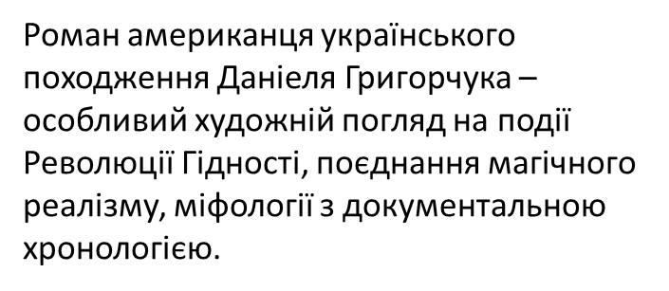
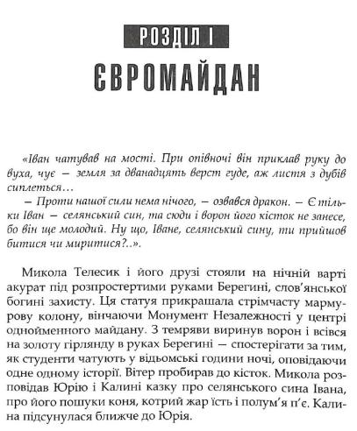
Гостросюжетна драматична історія про пошуки нацією своєї ідентичності. Головні герої роману, посланці Сходу і Заходу України, переборюючи тяжкі випробування, усвідомлюють, що мусять об’єднатися, щоб знищити загрозу, яка нависла над ними та їхньою країною

Slide 4
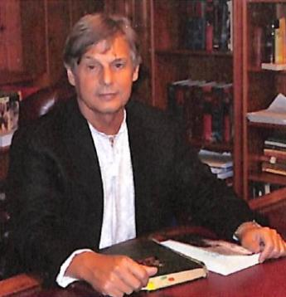
Цей роман – твір художньої літератури. Хоча в ньому представлені деякі реальні громадські діячі та документовані історичні події, проте персонажі, імена та інциденти є плодом письменницької уяви.
Автор

Slide 5
Стецюк В.
Розворот: 21 листопада 2013 – 1 березня 2014. Хроніки Майдану. Київ : Смолоскип, 2018. 176с.

Slide 6
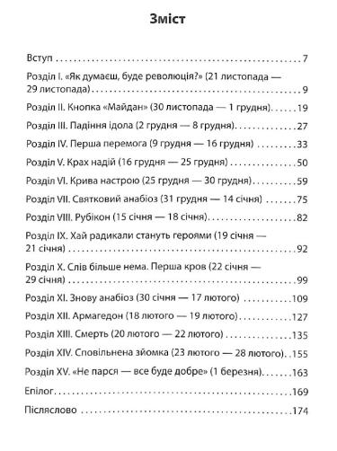
Що відбувається, коли опиняєшся перед вибором, чинити спротив чи піддатися сумнівами, які, природно, виникають після розчарування у Помаранчевій революції? Як повірити тим, хто проголошує себе лідерами? Що важливіше: твоя безпека чи майбутнє країни?

Slide 7
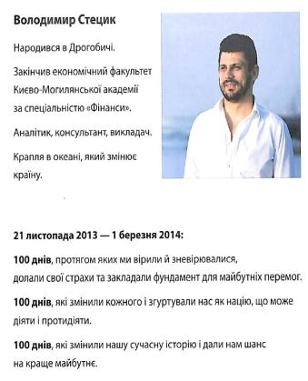
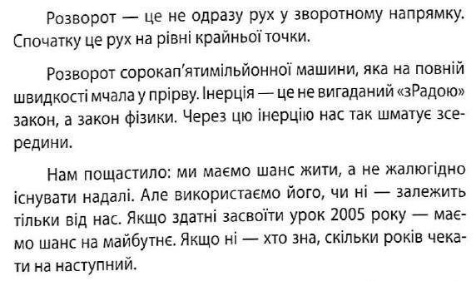

Slide 8
Настав час дізнатися правду про Майдан. У революції брали участь мільйони, але що насправді сталося тоді й досі залишається таємницею…

Slide 9
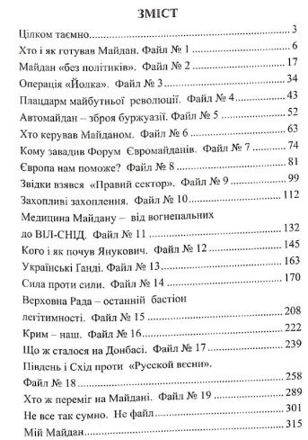
Перед вами перше масштабне журналістське розслідування подій на майдані, з якого ви довідаєтеся про тактику і стратегію мирного спротиву та силового протистояння…

Slide 10
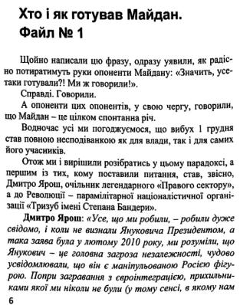
«Революцію 2013-2014 років кожен з нас бачив по своєму. Адже головні її події відбувалися на Майдані, на Банковій, у Будинку профспілок, у КМДА, у Харкові, Львові, Одесі, на Михайлівський площі, на Грушевського, у Маріїнському парку –і немає такої людини, яка була скрізь…»

Slide 12
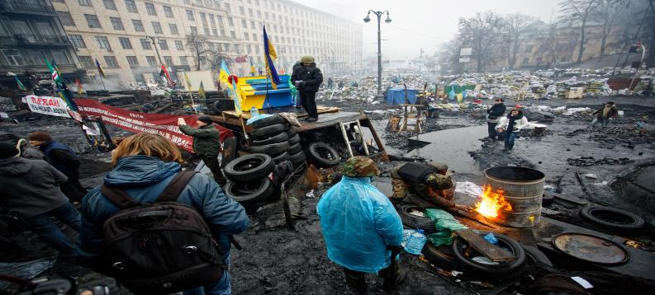
«Я присвячую цю книгу Харкову та його людям.
А ще однієї ночі, кільком тяжким дням і місяцям тривожного 2014 року. Того самого першого року гібридної війни проти України і тієї самої ночі, котра стала переламною для долі Харкова і України.»
Арсен Аваков

Slide 13
Одна ніч тривожної весни надважкого 2014-го року, яка врятувала Харків від трагічної долі Донецька, Луганська, багатьох і багатьох інших міст та сіл Донбасу, що їх сьомий рік розорюють сепаратисти і російські найманці. Арсен Аваков розповідає про події ночі з 7 на 8 квітня 2014 адміністрації, захопленої сепаратистами. Разом із ним співавторами цієї книги є харків’яни, кожен із яких розповідає свою особисту історію тих тривожних днів. Унікальність цієї книги в тому, що читач за QR-кодами отримує можливість послухати аудіозапис розмов сепаратистів. Неспростовні та шокуючі свідчення злочинних планів захоплення Харкова та інших великих міст…

Slide 14
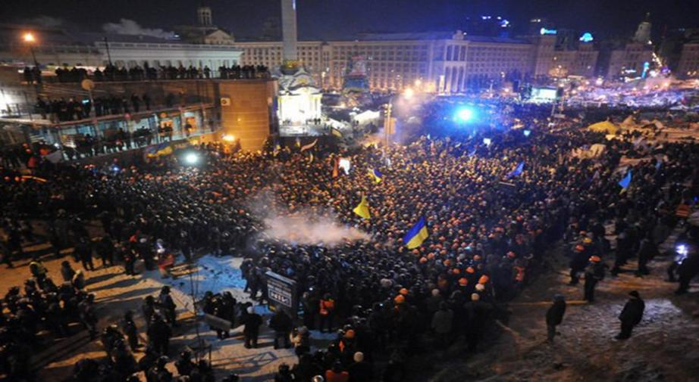

Slide 15
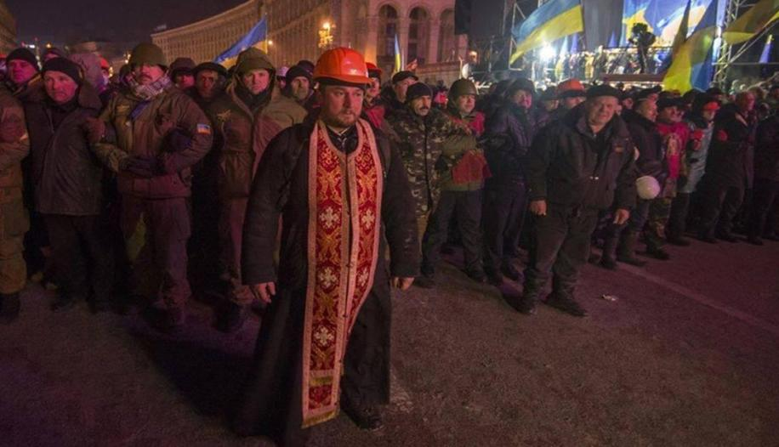

Slide 16
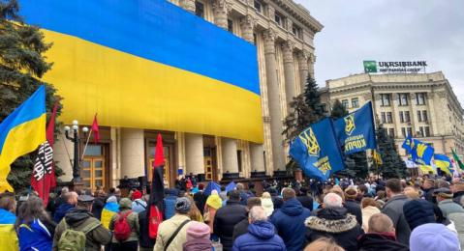
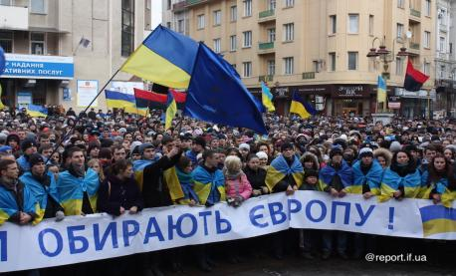
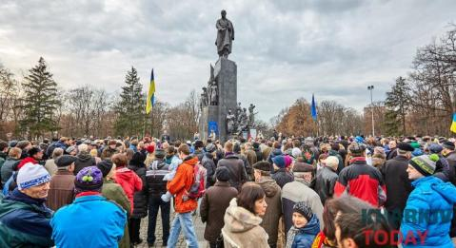

Slide 17
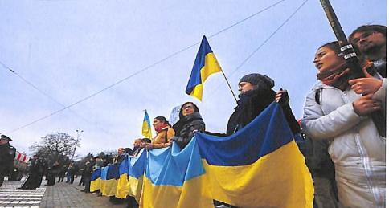
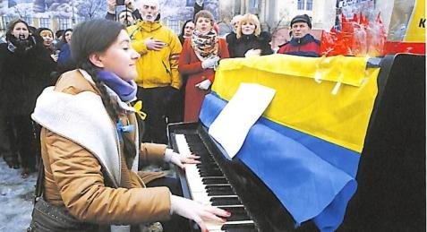
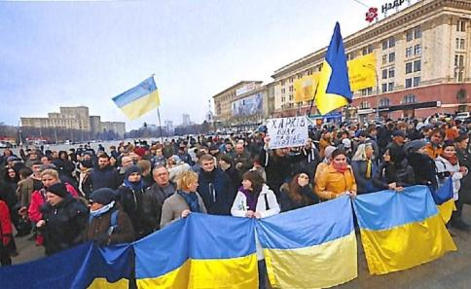
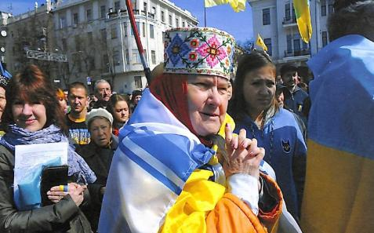

Slide 18
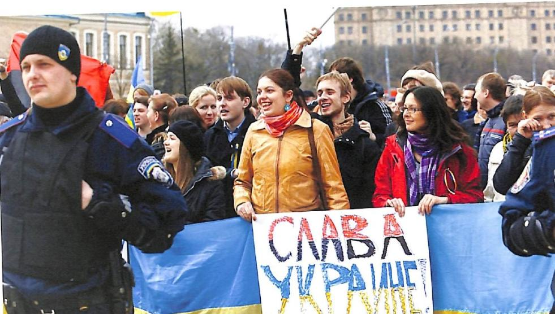

Slide 19
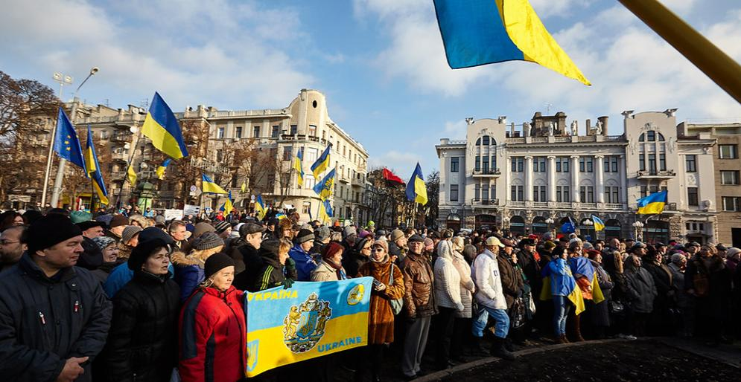

Slide 20
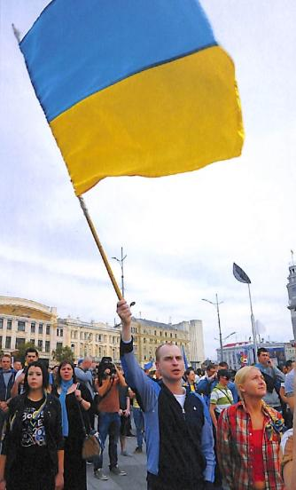
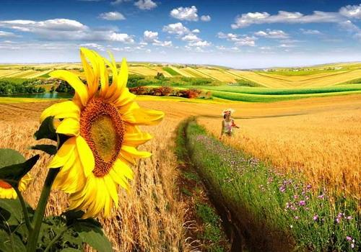
МИ ВІРИМО В МАЙБУТНЄ ТВОЄ, УКРАЇНО!

